Slide 1

Predicción
de un
Ataque Cerebrovascular
Autor: Betto Calero

Slide 2
Introducción
¿Qué es un ataque cerebro vascular?
Un ACV, también conocido como derrame cerebral, es una interrupción súbita del flujo sanguíneo al cerebro, ya sea debido a un bloqueo en las arterias (Isquemia) o a la ruptura de un vaso sanguíneo (Hemorragia).
¿Por qué es importante prevenirlo?
La prevención del ACV es crucial porque puede causar daño cerebral permanente o incluso la muerte. Además, puede tener un impacto significativo en la calidad de vida de la persona afectada y generar costos elevados en términos de atención médica y rehabilitación.

Slide 3
¿Qué ocurre en un ACV?
En un ACV isquémico, un coágulo bloquea el flujo de sangre al cerebro, privándolo de oxígeno y nutrientes. En un ACV hemorrágico, hay una ruptura en un vaso sanguíneo, causando sangrado en el cerebro. En ambos casos, las células cerebrales pueden dañarse o morir.
¿Cuáles son las consecuencias de sufrir un ACV?
Las consecuencias de sufrir un ACV pueden variar, pero comúnmente incluyen discapacidad física, dificultades en el habla, problemas cognitivos y cambios emocionales.

Slide 4
Motivación
La motivación para estudiar esta enfermedad reside en la necesidad de comprender esta condición médica, que afecta a un número significativo de personas en todo el mundo. Investigar los casos de ACV permite identificar factores de riesgo, patrones epidemiológicos y mecanismos, favoreciendo así el desarrollo de estrategias más efectivas de prevención, diagnóstico y tratamiento. Además, el estudio de los casos de ACV contribuyen a mejorar la atención médica, optimizando los protocolos clínicos y facilitando avances en la neurociencia, con el objetivo de reducir la incidencia y las consecuencias adversas asociadas a esta enfermedad.

Slide 5
Preguntas
Algunas de las preguntas que me hice fueron :
¿Existe alguna relación entre las personas que sufrieron un ACV y otras enfermedades?
¿Cuál es el género más susceptible a sufrir esta enfermedad?
¿Qué factor juega la edad en esta enfermedad?
¿Existe alguna raza que sea más propensa?

Slide 6
Respondiendo las preguntas

Slide 7
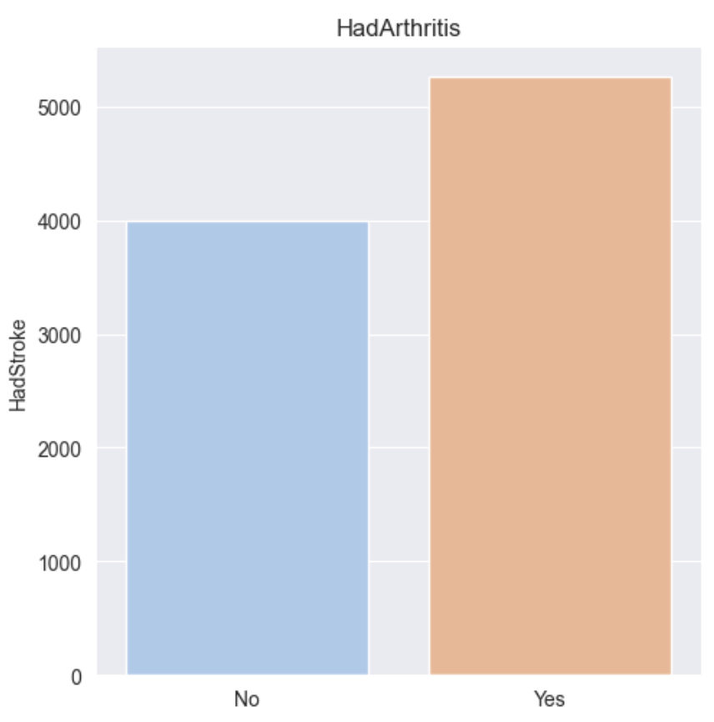
¿Existe alguna relación entre las personas que sufrieron un ACV y otras enfermedades?
Para responder esta pregunta, solamente tuve en cuenta aquellas personas que habían sufrido un ACV.
Como se puede observar en la imagen, parece ser que las personas que sufrieron un ACV, también tuvieron Artritis.

Slide 8
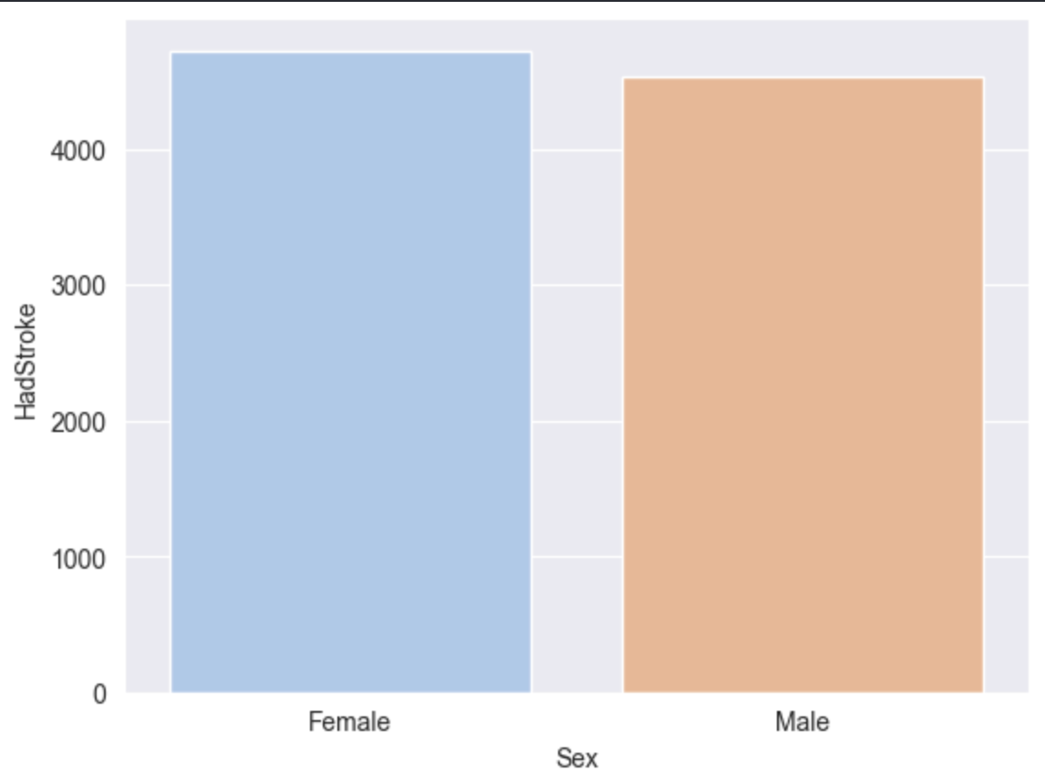
¿Cuál es el género más susceptible a sufrir esta enfermedad?
Para responder esta pregunta tambien solo tuve en cuenta aquellas personas que sufrieron un ACV.
Como se puede observar en la imagen, al parecer no hay un género que sea más propenso que otro.

Slide 9
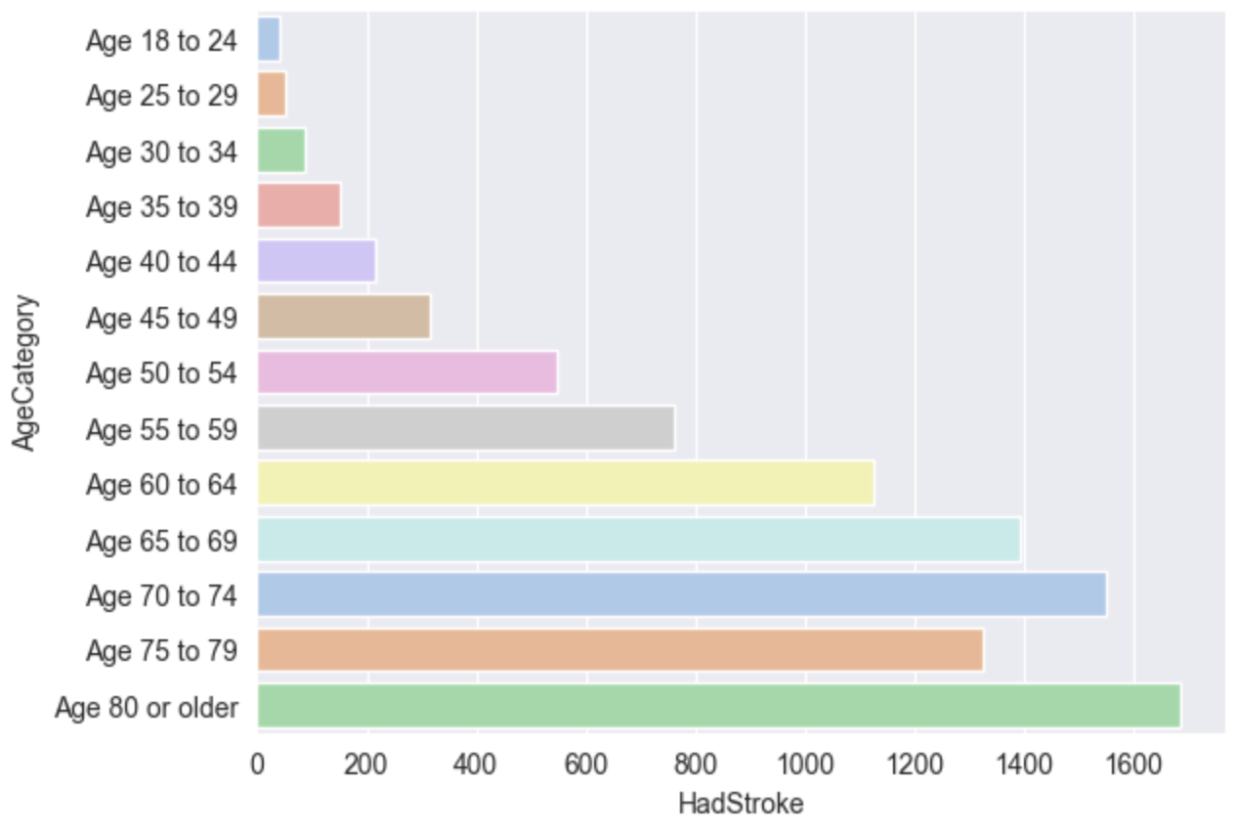
¿Qué factor juega la edad en esta enfermedad?
Como se puede observar en la imagen, a medida que transcurren los años, aumenta la probabilidad de padecer un ACV.

Slide 10
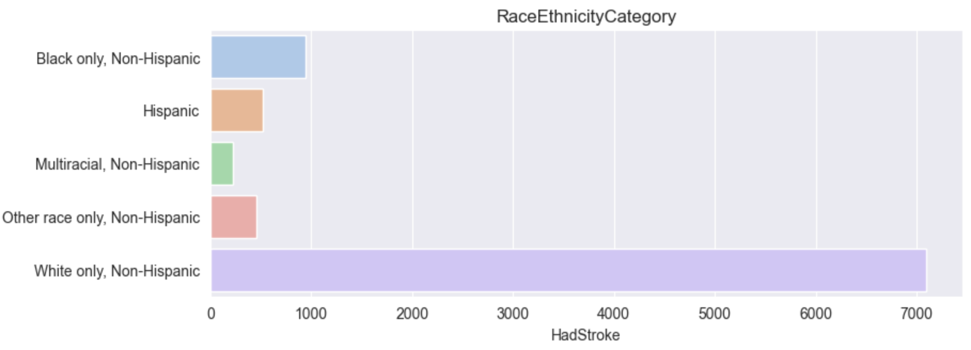
¿Existe alguna raza que sea más propensa?
Se puede ver en el gráfico que la mayoría de las personas que sufrieron un ACV, son personas de raza blanca no hispanas.

